Slide 1
HRMNY

Slide 2
Agenda
Ziele HRMNY
Aktueller Status und erzielte Ergebnisse
Ausblick

Slide 3
Ziele HRMNY

Slide 4



P1147/HRMNY: Ziele
Hohes Maß an Benutzerfreundlichkeit
Reduzierte Komplexität
Intuitiv bedienbare Oberflächen
MyHR (Employee Experience)
einfach
Digitalisierung des gesamten Employee Life Cycle
Effektive und effiziente Prozessabwicklung
Automatisierung, Dezentralisierung, Mobilität
Prozesse
digital
Optimierung des Betriebsmodells
Reduzierung der Dienstleister-Kosten
Synergien durch gemeinsame Plattform und Modell für alle TUs
Organisation
übergreifend

Slide 5
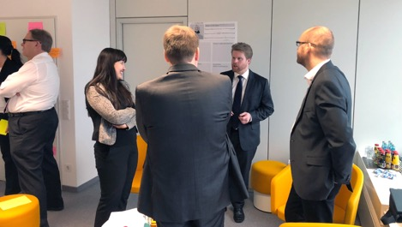
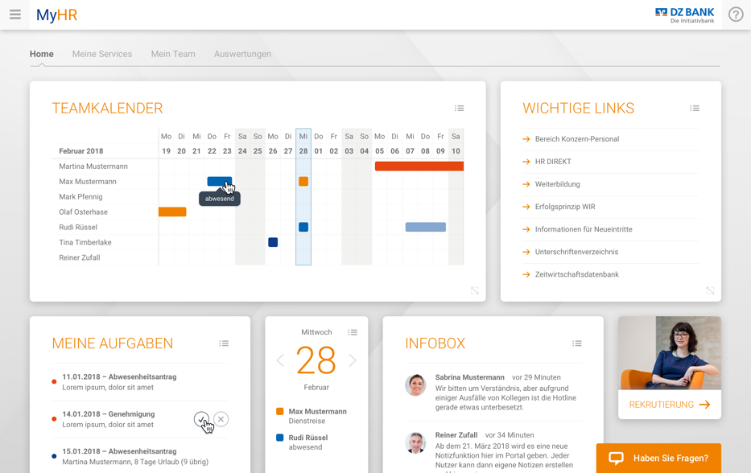
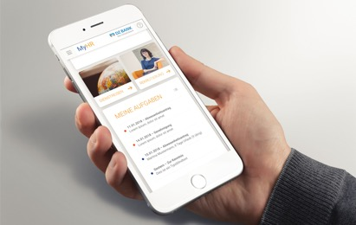
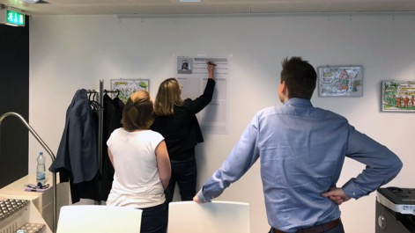
Moderne Benutzeroberflächen Optimierung MyHR, Unterstützung mobile Nutzung und Personalisierung
Eine Steigerung des Mitarbeiterengagements gelingt nur mit benutzerfreundlichen Werkzeugen, wie es die Mitarbeiter aus der Welt der Konsumenten kennen.
Ziel ist eine bestmögliche User Experience. Dabei stehen die Bedürfnisse und die Akzeptanz der Nutzer im Vordergrund. Angestrebt wird ein hohes Maß an Benutzerfreundlichkeit, Einfachheit für Nutzer durch möglichst reduzierte Komplexität, intuitiv bedienbare Oberflächen und eine Verbesserung der Wahrnehmung des Portals „MyHR“ für Mitarbeiter und Führungskräfte.
20.05.2019

Slide 6
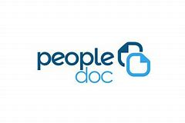
Digitalisierung und durchgängige Prozesse entlang des Employee Lifecycle
aktueller Projektfokus
Ausbaustufe
HR-Services
HR-Systeme
RECRUIT
ONBOARD
EMPLOYEE CENTRAL
COMP & BEN
TALENT
Pre-Screening
Automatisierte Vertragserstellung
Elektronische Vertragsunterschrift
Identity und Access-Management
Zugang MyHR
Netzwerk für neue Mitarbeiter
Stammdatenverwaltung
Position-Management
Shared Services
Performance Management
Bonus- und Gehaltsrunde
Entgeltabrechnung
Learning
Nachfolge
Entwicklung
20.05.2019
Projekt HRMNY

Slide 7
Eignung SuccessFactors (SF) im Employee Lifecycle
HR-Services
Modul | Geeignet für Migration nach SF | Kommentar
Employee Central (EC) |  | Personaladministrations-Prozesse weitestgehend abgedeckt, Integration mit Dokumenten-Management-System herzustellen.
Zeitwirtschaft |  | Ablösung SAP HCM Time aktuell nur über 3rd-Party-Produkt möglich. Zeitpunkt und Produkt/Lösung offen. Im Nachgang zu vertiefen inkl. Ausschreibung.
Onboarding |  | Sinnvolle Ergänzung zu Recruiting, Version ONB 2.0 abwarten und einsetzen
Organisations-Management |  | Integration mit Recruiting und EC.
Compensation |  | Gehalts- und Bonusrunde abgedeckt.
Learning |  | Hohe Funktionalität, aktuell Umstellung der Admin-Oberfläche.
Payroll |  | Unzureichende Konfigurations-Möglichkeiten.
Service Center |  | Hohe Integration in SF EC, evtl. wenig Zusatznutzen.
Workforce Planning & Analytics |  | Hohe Funktionalität für Reporting & Analyse (2.000 Kennzahlen). Keine Personalkostenplanung. BW beibehalten für Historie.
PeopleDoc Dokumentenmanagement |  | Dokumenten-Management von PeopleDoc ist integriert in SF und ermöglicht einfache Generierung von Schriftstücken durch HR.
DocuSign |  | Elektronische Unterschrift integriert in PeopleDoc bzw. SuccessFactors.
20.05.2019
Projekt HRMNY

Slide 8
Core Hybrid-Modell als Erfolgsgarant
Das Core Hybrid-Modell - bestehend aus SAP SuccessFactors und SAP HCM - ist die technologische Erfolgsbasis für die zukünftige Ausrichtung der HR-Prozesse in der DZ BANK und weiteren Gruppen-Unternehmen.
Optimierte HR-Kern- und Talent-Prozesse in SuccessFactors.
Zeitwirtschaft und Gehaltsabrechnung unverändert und stabil in SAP HCM.
Synchronisierung der Daten zwischen beiden Welten zur Sicherstellung der Abrechnung.
Cloud
Recruiting & Onboarding
Personalstamm und Position-Management
Personalakte
Performance Management
Time & Attendance
Implementierung von SAP SuccessFactors Recruiting, Onboarding und Employee Central sowie Anbindung an das bestehende SAP ERP HCM Zeitwirtschaft und Entgeltabrechnung.
On-Premise
Payroll
ERP

Slide 9

Digitalisierung und Effizienzsteigerung
Die Digitale Transformation des kompletten Employee Life Cycle führt zu einer Effizienz-steigerung im Personalwesen.
Der Abbau der on-premise-Anwendungen durch Einsatz neuester Technologien führt zu einer Prozess-Optimierung, erhöhter und verbesserter Service-Qualität sowie einer Reduzierung der externen Dienstleistungen.
Die Lösungen sind skalierbar und bilden die Grundlage für eine gruppenweite HR IT-Strategie.
Bei geplanten Projektkosten von ca. 2.6 Mio € wird eine Einsparung von jährlich ca. 1.5 Mio € ab 2021 erwartet.
20.05.2019
Projekt HRMNY

Slide 10
Aktueller Status und erzielte Ergebnisse

Slide 11
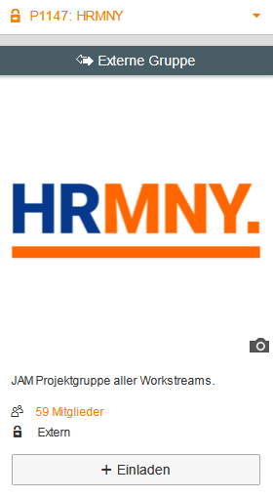
P1147: Status HRMNY April 2019 Erfolgreicher Abschluss Iteration 1
Wesentliche Ergebnisse und Erkenntnisse:
Projekt
Iteration 1 lt. Plan inkl. Test erfolgreich abgeschlossen ☑
Projekt-Governance etabliert ☑
Regelmäßige Projekt-Kommunikation erfolgt ☑
SW-Auswahl für SAP Add-Ons erfolgt (Dokumenten-Management) ☑
Planung und Aufwandsschätzung für Iteration 2 erfolgt ☑
Initialisierung Workstream und Start SF-Onboarding in Vorbereitung ☑
Change Management zu verstärken ☒
Organisation
Gemeinsames Vorgehen mit Gruppenunternehmen hat sich bewährt ☑
Grundlage für zukünftiges Betriebsmodell etabliert ☑
Einarbeitung der Projekt-Mitglieder in SF erfolgreich erfolgt ☑
Vernetzung und Kollaboration aller Team-Mitglieder über gemeinsames Tool ☑
Hohe Motivation aller Team-Mitglieder ☑
Ressourceneinsatz herausfordernd, jedoch ohne Beeinträchtigung Linie ☑
Verfügbarkeit der Projekt-Mitarbeiter zu erhöhen ☒
Projekt HRMNY

Slide 12
P1147: Status HRMNY Mai 2019 Status und nächste Schritte in den einzelnen Workstreams
Recruiting
Onboarding
Employee Central
Iteration 1
Stellenausschreibung
Bewerbermasken
internes/externes Kandidatenprofil
Karriereseite
Iteration 2
Bewerber-Korrespondenz
Bewerber-Prozess
Betriebsrat-Einbindung
Angebots-Genehmigung (Konditionen)
Iteration 1
Bereitstellung Onboarding 2.0
Set-Up DZ BANK-Team und SAP-Berater
Kick-Off im Mai
Portal mit Onboarding Self Services (Einstellungs-Unterlagen)
Iteration 1
Grundstrukturen (z.B. Dezernate, Bereiche, Abteilungen, Gruppen)
Mitarbeiter-Stammdaten
Position-Management
Iteration 2
Vorbereitung Prozesse
Start Workshops Iteration 2 mit Prozess-Workshops zu
Versetzung
Arbeitszeitänderung
etc.
Projekt HRMNY

Slide 13
Digitalisierung und Change
Gewinnen & Fördern der Mitarbeiter
Verwaltung und Steuerung der Gesamt-Belegschaft
Optimierung der HR-Organisation und der HR-Prozesse
Datenbasierte Entscheidungen
Das Projekt HRMNY verändert durch intelligente Services die HR-Prozesse von individuellen und isolierten Transaktionen hin zu mehrstufigen und workflow-gesteuerten ganzheitlichen Vorgängen unter Einbeziehung aller Beteiligten und über Organisationsgrenzen hinweg.
HR-Transformation durch Digitalisierung
Organisations- und Mitarbeiter-Entwicklung
Die Digitalisierung hat Auswirkungen auf Aufgaben, Rollen, Verantwortlichkeiten – innerhalb von Gruppen, Abteilungen, abteilungsübergreifend und im Zusammenspiel mit externen Partnern. Dieser Veränderungsprozess erfordert einen entsprechenden Fokus.
Seite 13
20.05.2019
Projekt HRMNY

Slide 14
Digitalisierung und Change: Beispiel Recruiting & Onboarding
Gewinnen & Fördern der Mitarbeiter
Verwaltung und Steuerung der Gesamt-Belegschaft
Optimierung der HR-Organisation und der HR-Prozesse
Datenbasierte Entscheidungen
Digitale HR-Transformation
Recruiting
Verbesserung der Candidate Experience (schlanke, schnelle Bewerbungen)
mobile Bewerbungen, Stellenausschreibungen, Karriereseite
Einbindung BR in den digitalen Rekrutierungs-Prozess (kein Systembruch, kein Papier)
Die Vertragserstellung im Recruiting-Prozess erfolgt weitestgehend standardisiert, automatisiert und mit elektronischer Unterschrift.
schnellere Bearbeitung der Bewerbungen/Vertragsabwicklung
Reduzierung der No-Shows nach Zusage/Vertragsunterschrift
Projekt HRMNY

Slide 15
Digitalisierung und Change: Beispiel Gesamt-Prozessabwicklung
Gewinnen & Fördern der Mitarbeiter
Verwaltung und Steuerung der Gesamt-Belegschaft
Optimierung der HR-Organisation und der HR-Prozesse
Datenbasierte Entscheidungen
Digitale HR-Transformation
Automatisierte Übernahme der Bewerberdaten
Wegfall Doppelerfassung durch PERAS bei Einstellung
Wegfall manuelle Datenerfassung bei internen Bewerbern
Der Onboarding-Prozess erfolgt mit Hilfe einer extra Plattform für neue Mitarbeiter zum Austausch von Unterlagen und Informationen.
Erhöhung der Produktivität der neuen Mitarbeiter ab dem 1. Arbeitstag
Höhere Arbeitgeberattraktivität
Einbeziehung aller Beteiligten im digitalen Gesamtprozess
Sofortige Verfügbarkeit aller Informationen am Arbeitsplatz und mobil
Beschleunigung in der Prozessabwicklung
Projekt HRMNY

Slide 16
Digitalisierung und Change: Beispiel Personaladministration
Gewinnen & Fördern der Mitarbeiter
Verwaltung und Steuerung der Gesamt-Belegschaft
Optimierung der HR-Organisation und der HR-Prozesse
Datenbasierte Entscheidungen
Digitale HR-Transformation
Wegfall von Tätigkeiten beim externen Dienstleister
Das Scannen von Dokumenten durch Peras entfällt durch das im Prozess integrierte Hochladen von Unterlagen durch die Mitarbeiter sowie durch die automatische Erzeugung von Dokumenten und gleichzeitige Ablage der Unterlagen bzw. Dokumente in die digitale Akte bei allen Prozessen.
Intelligente Services und eine regelbasierte Event-Steuerung entlasten HR bei der Abwicklung der Prozesse, z.B. durch automatisierte Erzeugung und Zuordnung der Lohnart für einen bestimmten Vorgang (anstelle Ticketerzeugung durch HR Direkt, Zuweisung an Peras und manuelle Zuordnung der Lohnart durch Peras).
Entlastung HR bzw. PSA durch Chatbots, die Fragen der Mitarbeiter beantworten (Ausbaustufe)
Projekt HRMNY

Slide 17
Digitalisierung und Change: Beispiel Analytics
Gewinnen & Fördern der Mitarbeiter
Verwaltung und Steuerung der Gesamt-Belegschaft
Optimierung der HR-Organisation und der HR-Prozesse
Datenbasierte Entscheidungen
Digitale HR-Transformation
Integrierte Berichte und Personalkennzahlen
Transparenz für Personalverantwortliche und Führungskräfte über die Belegschaft und Zugang zu aussagekräftigen Informationen
Mehr als 2.000 Kennzahlen in SF WorkForce Analytics erlauben eine optimierte und angepasste Personalstrategie
Recruiting-Kennzahlen und Kandidaten-KPIs für das Recruiting-Marketing (Kanaleffizienz, etc.)
Modernste Dashboards / Digital Boardroom (Ausbaustufe)
Echtzeitdaten-Analyse mit Prognose- und Trends-Szenarien
Applikations-übergreifende Auswertungen aus SuccessFactors und SAP S/4HANA-Anwendungen
Projekt HRMNY

Slide 18
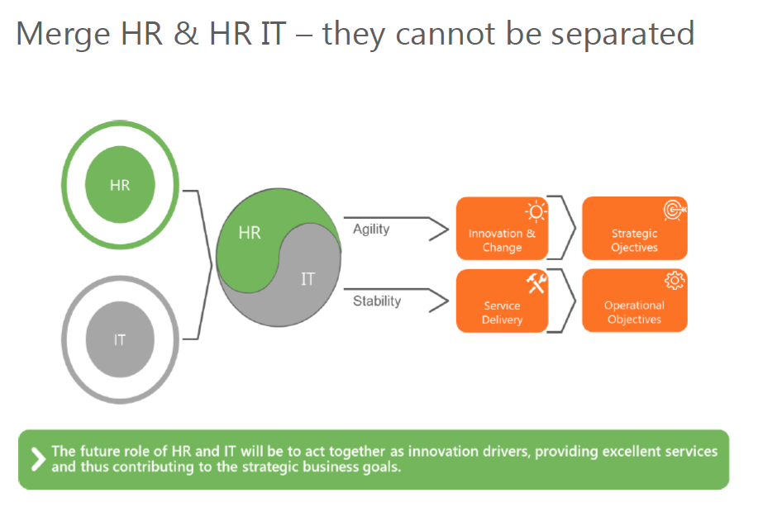
Digitalisierung führt zu Veränderungen
Zusammenwachsen von HR und HR IT
Klassische Aktivitäten im on-premise-Umfeld wie Basis-Wartung, Operation System Maintenance, etc. entfallen durch die Nutzung von SuccessFactors.
Traditionell IT-lastige Aktivitäten wie z.B. einfache Anpassungen/Konfigurationen sowie funktionale Erweiterungen im Rahmen der vierteljährlichen Upgrades können zukünftig unkompliziert von HR vorgenommen werden. Der Einsatz von IT oder externen Beratern hierfür entfällt. Der erforderliche Know How-Aufbau erfolgt bereits heute im Projekt.
Die bereits bewährte Integration der HR IT in PS ist der strategisch richtige Weg zur Ausrichtung des Personalwesens als zentrale Organisation bei der Neuausrichtung der Mitarbeiter- und Geschäftsprozesse.
Quelle: Uniper
Projekt HRMNY

Slide 19
P1147 HRMNY – Grobplanung DZ BANK (Stand Mai 2019)
2019
2020
Workstream / Phase
Apr.
Mai
Juni
Juli
Aug.
Sept.
Okt.
Nov.
Dez.
Jan.
Febr.
März
Apr.
Mai
Juni
Juli
Aug.
Recruiting
Iteration 1
Iteration 2
Iteration 3
Onboarding
SAP SuccessFactors
Iteration 1
Iteration 2
Iteration 3
Employee Central
Iteration 1
Iteration 2
Iteration 3
MyHR
Eigenentwicklung
Iteration 1
Iteration 2
Iteration 3
Schnittstellen, Berechtigungen
inkl. Datenmigration
Iteration 1
Iteration 2
Iteration 3
Dokumentenmanagement
PeopleDoc (voraussichtlich)
Iteration 1
Iteration 2
UAT
Integration
Migration und Produktivnahme
Mitbestimmung (BV)
Integration
Integration

Slide 20
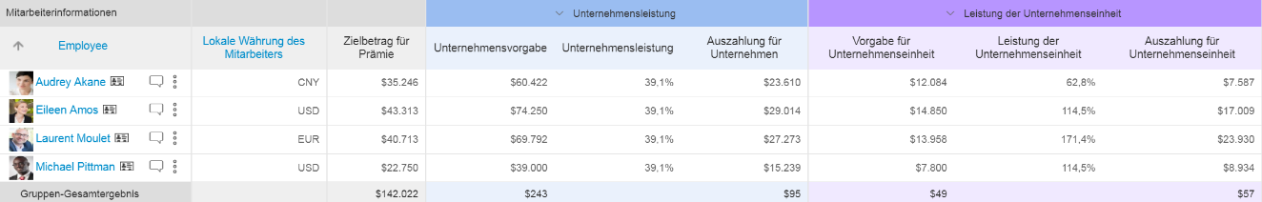
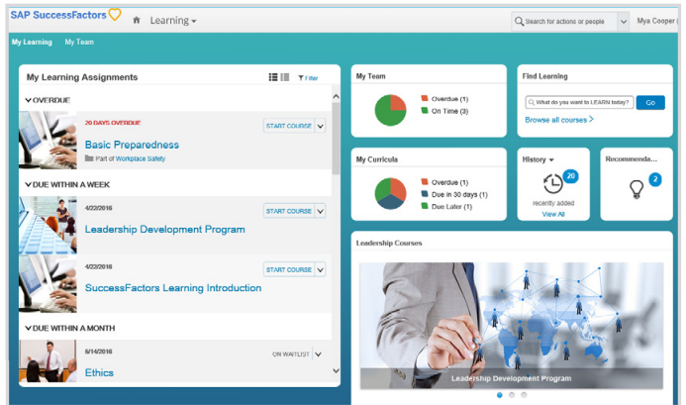
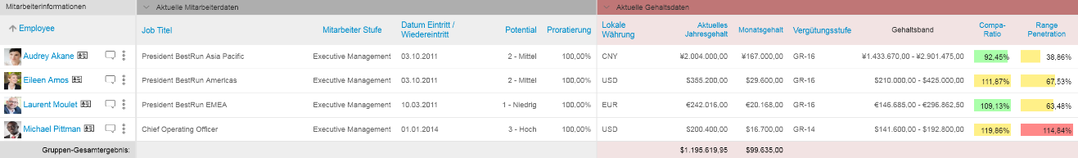
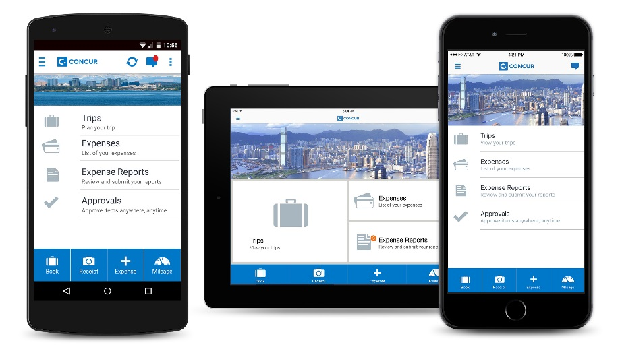
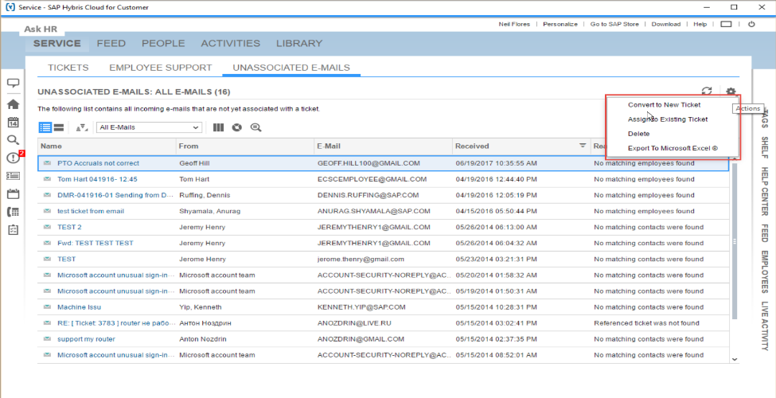
Ausblick: HRMNY 2.0 (geplant für 2020-2021)
Gehalts- und Bonusrunde
Reise-Management
Learning
Ticket-System
Projekt HRMNY

Slide 21
Ausblick: HRMNY 2.0 (geplant für 2020-2021)
Zeitwirtschaft (Ablösung ZEB und Umsetzung lokale BVs für Mehrarbeit/Rufbereitschaft)
Payroll (Schnittstelle zu Compensation)
Projekt HRMNY

Slide 22
Anhang

Slide 23
Interne Mitarbeiterressourcen (Verbrauch Stand 31.03.2019)
TODO: prüfen, ob eine solche Folie hier im Anhang auftauchen soll
596
Interne Planung
Zu Projektstart im November 2018 waren ca. 1500 interne Personentage für P1147 prognostiziert.
Davon ca. 2/3 Bereich Personal und ca. 1/3 Bereich IT.
Der interne Verbrauch (ProRes-Buchungen zum 31.03.2019) liegt gemessen am Projektfortschritt im Erwartungsbereich.
Davon ca. 1/3 Bereich Personal und ca. 2/3 Bereich IT.
Externe Planung (hier nicht dargestellt)
Externe Personentage sind in ähnlicher Höhe (ca. 1500) geplant.
Schlussfolgerung
Trotz intensiver Linienaufgaben in Q1/2019 (Bonus- und Gehaltsrunde) im Bereich Personal ist der im Projekt geleistete Einsatz und Fortschritt im geplanten Rahmen.
Ausblick
Bisher im Projekt gewonnene Erkenntnisse fließen in adjustierte Aufwandsschätzungen und Planungen ein.
287
192
97
253
111
42
41
74
31
105
20
34
6
0
0
Employee Central
Qualitätssicherugn
Recruiting + Onboarding
Projektmanagement
Architektur + DMS
Reisemanagement
Ticket System
Change-Management
Verbrauch [%]
Rest [PT]
Ist [PT]

